Slide 1


Productos de conocimiento que consideran acciones de género y que contribuyen a revertir la pérdida de biodiversidad a todas las escalas.
Costa Rica
Presentado por:
Yócelin Ríos, Ivonne Montero y Laura Díaz
Notes:
For status please put: Not started, Ongoing, or Completed

Slide 2

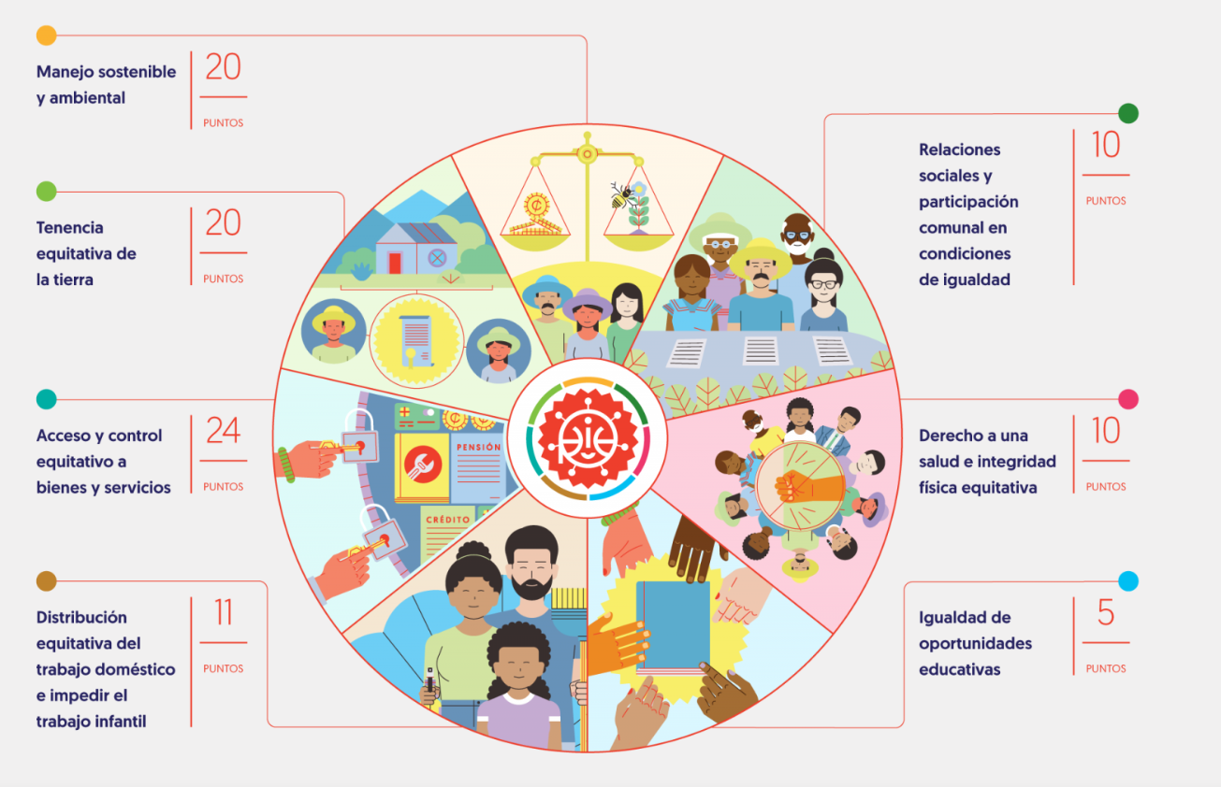
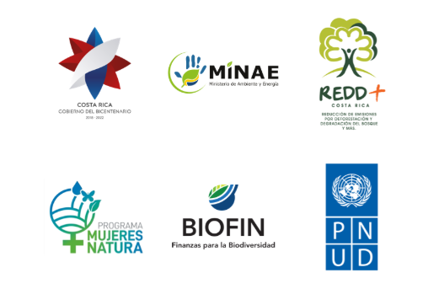
Producto de conocimiento 1. Galardón de Igualdad de Género para Unidades Productivas en Costa Rica
Es una respuesta para promover un desarrollo sostenible más justo, inclusivo y equitativo.
Nace del Plan de acción de Género para la Estrategia REDD+ CR
A través de los parámetros de medición siendo que el puntaje para calificar es de 85 puntos.
https://gigupcr.com/
Notes:
For status please put: Not started, Ongoing, or Completed

Slide 3

Producto de conocimiento 1. Galardón de Igualdad de Género para Unidades Productivas en Costa Rica
216 mujeres
https://gigupcr.com/
Notes:
For status please put: Not started, Ongoing, or Completed

Slide 4
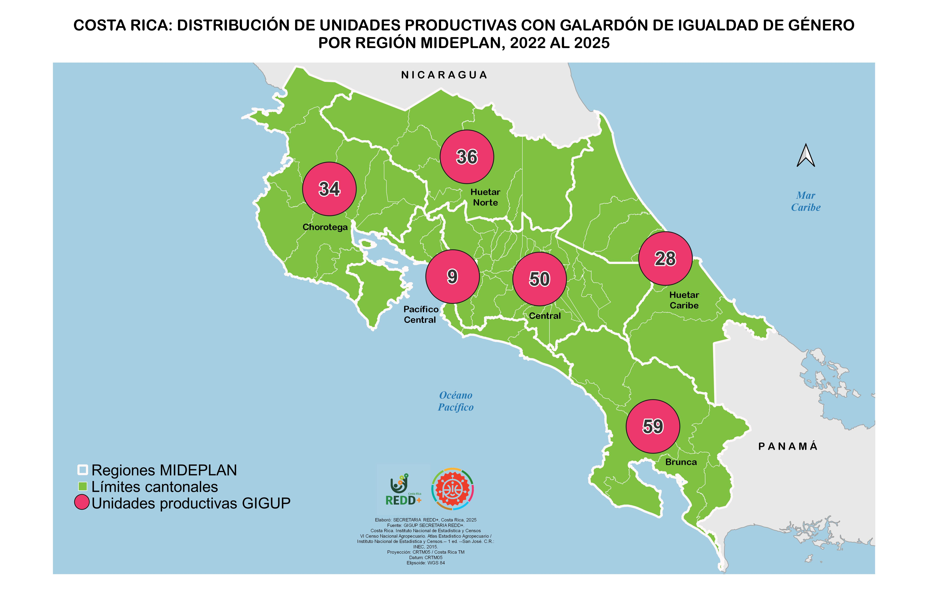
Producto de conocimiento 1. Galardón de Igualdad de Género para Unidades Productivas en Costa Rica
https://gigupcr.com/
Notes:
For status please put: Not started, Ongoing, or Completed

Slide 5
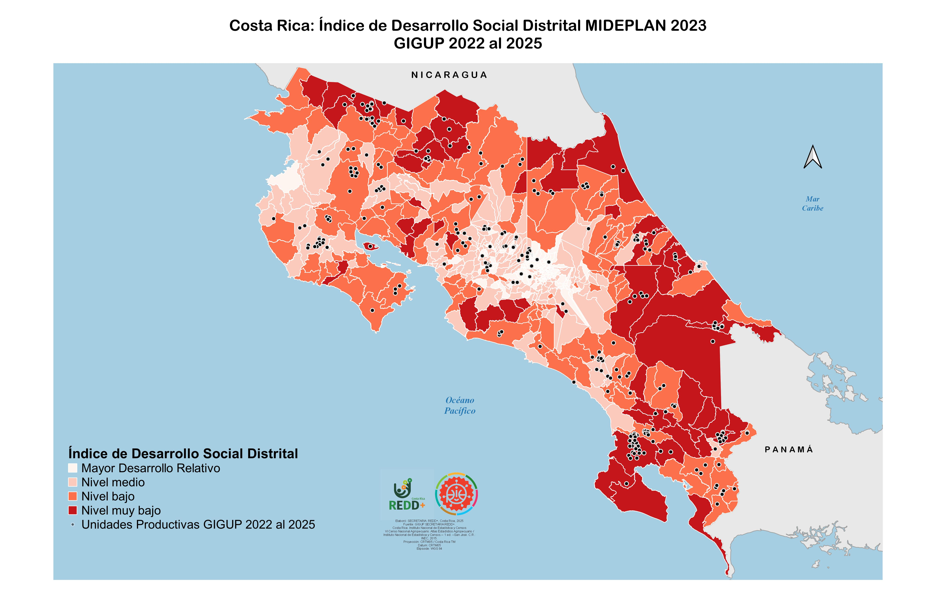
Producto de conocimiento 1. Galardón de Igualdad de Género para Unidades Productivas en Costa Rica
https://gigupcr.com/
Notes:
For status please put: Not started, Ongoing, or Completed

Slide 6
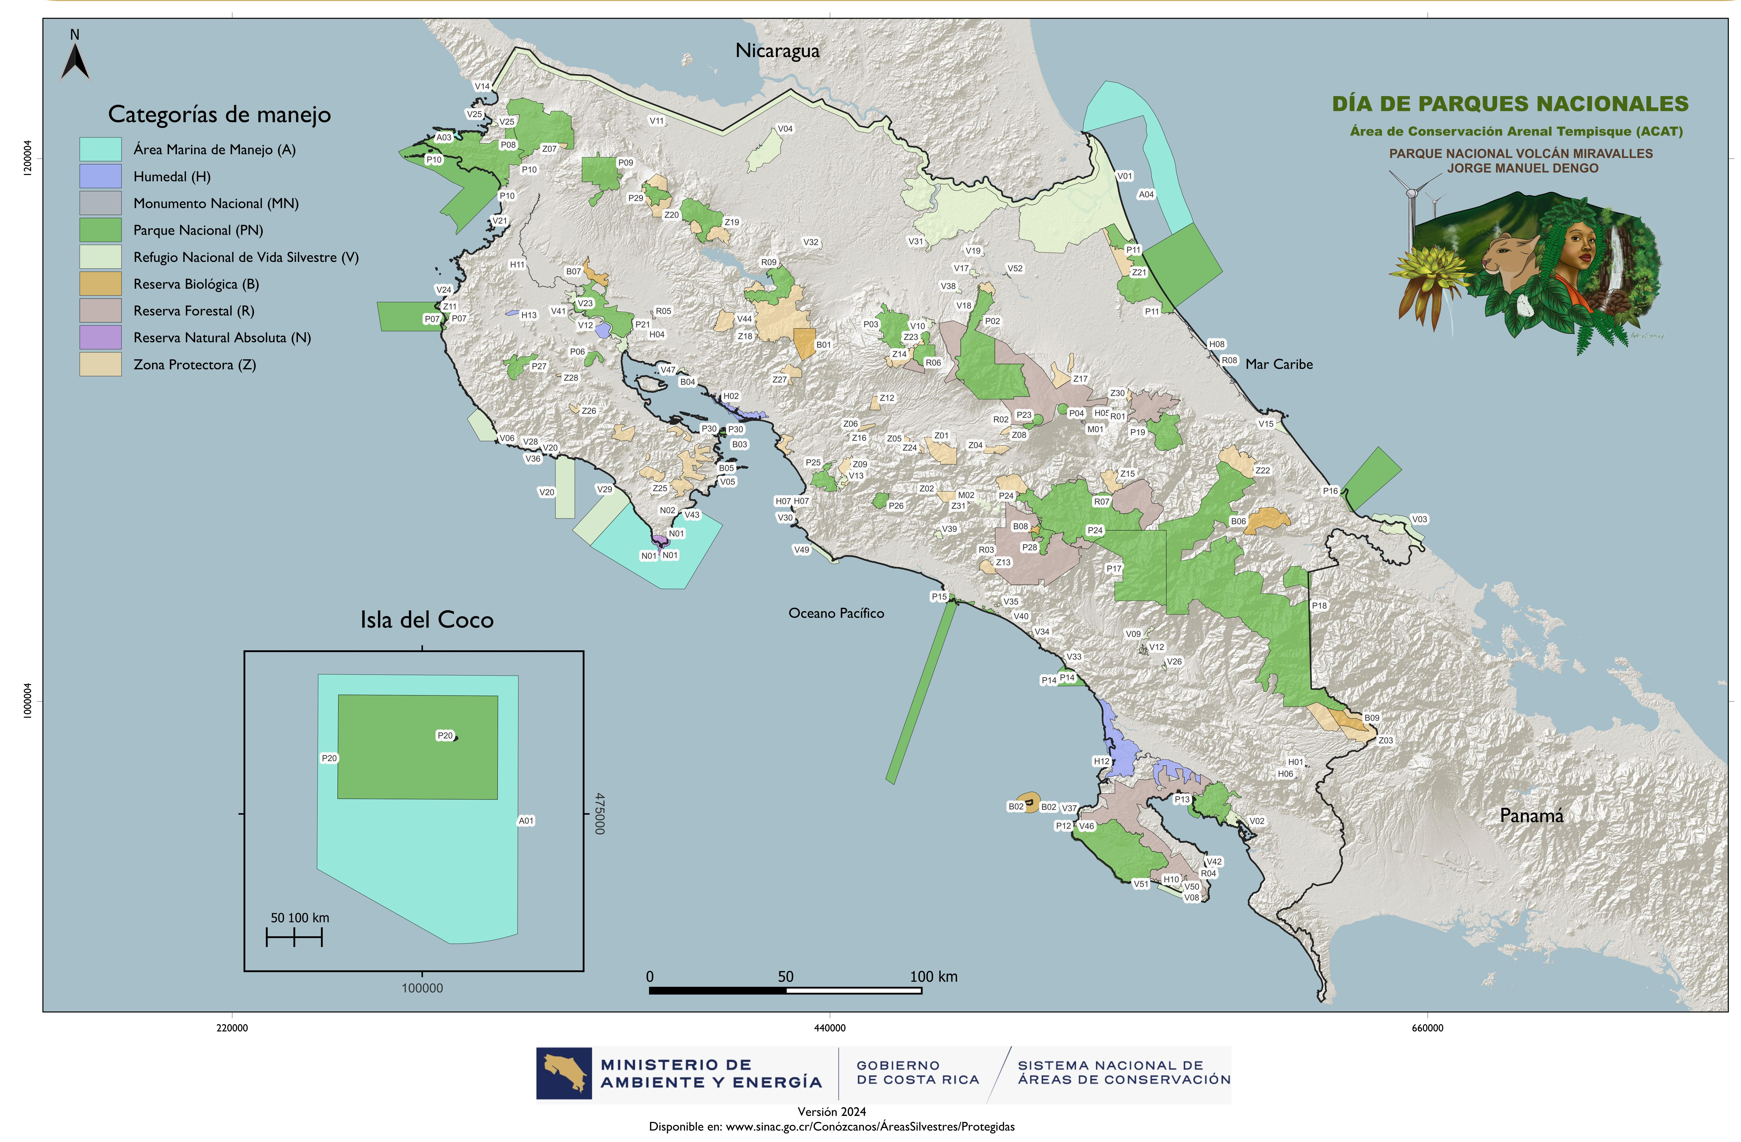
Producto de conocimiento 2. Reconociendo la perspectiva de género y la inclusión social en la experiencia turística en áreas protegidas de Costa Rica
El país cuenta con una estrategia para equilibrar la visitación en las áreas protegidas y la protección de sus ecosistemas.
Su meta es consolidar a las Áreas Silvestres Protegidas (ASP) como motores de desarrollo socioeconómico local, asegurando la conservación de los recursos naturales y mejorando la calidad de la experiencia turística.
Visitación anual a las áreas protegidas es de
2,9 millones personas
(SINAC-ICT)
Generó una economía de $1.900.634.300 aprox. para el año 2018.
Notes:
For status please put: Not started, Ongoing, or Completed

Slide 7





Producto de conocimiento 2. Reconociendo la perspectiva de género y la inclusión social en la experiencia turística en áreas protegidas de Costa Rica
Selección de las áreas protegidas por analizar
Recolección de información por medio de:
Encuestas enviadas por correo electrónico a los usuarios que compraron en línea las entradas a las áreas protegidas.
Colocación de códigos QR ubicados en la recepción.
Aplicó durante los meses marzo-abril 2026.
Pequeño plan piloto para conocer la calidad de la experiencia turística en áreas protegidas de mayor visitación por género
Discriminación
Seguridad
Atención a grupos minoritarios
Insumos para el diagnóstico para la actualización de la Estrategia de Turismo de las ASP
Indicador binario 22b
Revisión y análisis de la información recopilada
Notes:
For status please put: Not started, Ongoing, or Completed

Slide 8

Producto de conocimiento 2. Reconociendo la perspectiva de género y la inclusión social en la experiencia turística en áreas protegidas de Costa Rica
Notes:
For status please put: Not started, Ongoing, or Completed

Slide 9

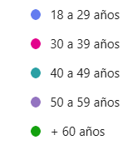
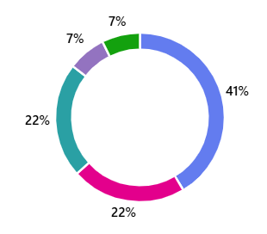
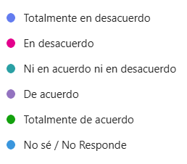
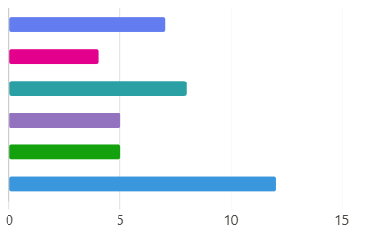
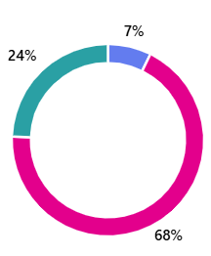
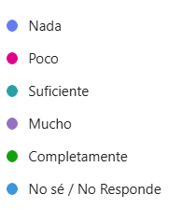
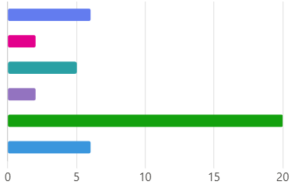
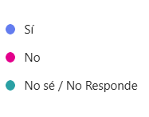
Producto de conocimiento 2. Reconociendo la perspectiva de género y la inclusión social en la experiencia turística en áreas protegidas de Costa Rica
Identidad sexo-genéricas
58%
42%
Rango de edades
ASP accesible para todos
Recibió un trato sin discriminación
Vivió experiencia de miedo o riesgo sexual

Slide 10
Producto de conocimiento 2. Reconociendo la perspectiva de género y la inclusión social en la experiencia turística en áreas protegidas de Costa Rica
Identidad sexo-genéricas
58%
42%
Rango de edades
ASP accesible para todos
Recibió un trato sin discriminación
Vivió experiencia de miedo o riesgo sexual

Slide 11

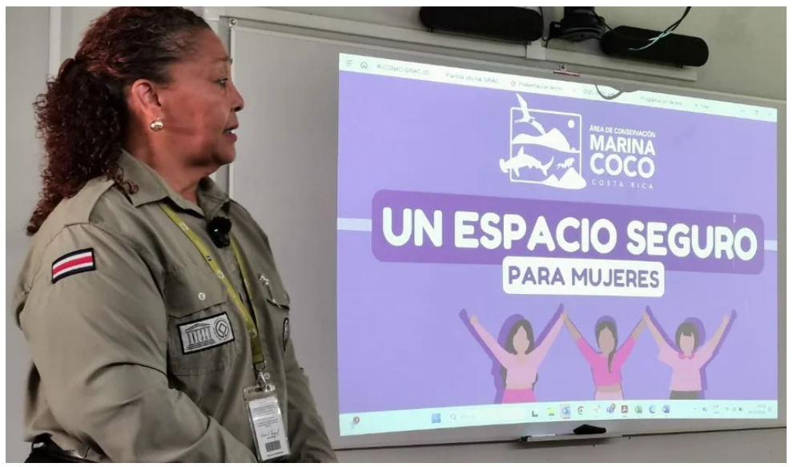
Producto de conocimiento 2. Reconociendo la perspectiva de género y la inclusión social en la experiencia turística en áreas protegidas de Costa Rica
Ejemplo de consolidación de espacios seguros para mujeres en las Áreas Protegidas de Costa Rica
Este pequeño ejercicio confirma la importancia de contar acciones afirmativas para la atención de estas brechas a través de la incorporación del enfoque de género y la inclusión social en políticas públicas vinculadas a la conservación de la biodiversidad.
Área de Conservación Marina Cocos
Sensible a grupos que participan en la atención de amenazas como: Voluntarias, investigadoras, etc.
Para este caso en el proceso de actualización de la Estrategia de Turismo Sostenible del SINAC
“La conservación de la biodiversidad empieza en casa”, proporcionando espacios físicos seguros y un protocolo claro de apoyo a mujeres en situaciones de vulnerabilidad.

Slide 12
Producto de conocimiento 3. Acceso y beneficios de recursos genéticos y bioquímicos en Costa Rica
Costa Rica es pionera en el tema de acceso de los recursos genéticos, tanto a nivel legal como en cuanto a su implementación, ya que desde 1998 se establece en la Ley de Biodiversidad 7788.
Costa Rica se incluye en el Protocolo de Nagoya hasta 2024
Costa Rica regula la investigación científica en biodiversidad, en tres categorías:
Investigación básica
Bioprospección
Aprovechamiento económico
Base de datos 2004-2025:
1030 permisos otorgados

Slide 13
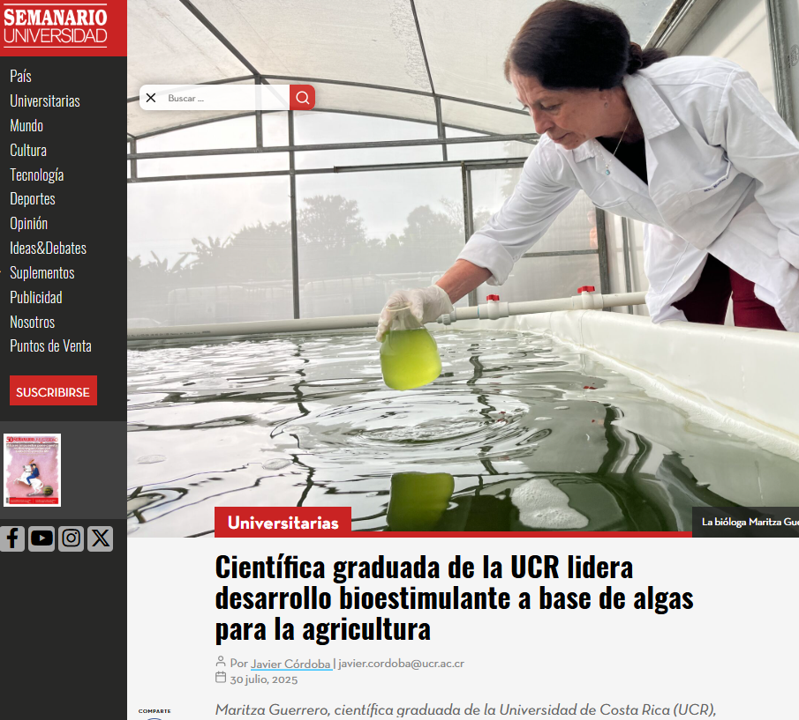
Producto de conocimiento 3. Acceso y beneficios de recursos genéticos y bioquímicos en Costa Rica
Costa Rica es pionera en el tema de acceso de los recursos genéticos, tanto a nivel legal como en cuanto a su implementación, ya que desde 1998 se establece en la Ley de Biodiversidad 7788.
Costa Rica se incluye en el Protocolo de Nagoya hasta 2024
Se identifican 4 diferentes usuarios de los recursos genéticos:
Mujeres
Hombres
Personas jurídicas
Academia
Costa Rica regula la investigación científica en biodiversidad, en tres categorías:
Investigación básica
Bioprospección
Aprovechamiento económico
Base de datos 2004-2025:
1030 permisos otorgados

Slide 14
Producto de conocimiento 3. Acceso y beneficios de recursos genéticos y bioquímicos en Costa Rica
Figura 1. Cantidad de permisos otorgados
Figura 2. Cantidad de permisos otorgados desglosado por usuario y por tipo de investigación

Slide 15
Producto de conocimiento 3. Acceso y beneficios de recursos genéticos y bioquímicos en Costa Rica
¿Quiénes son los dueños de los recursos genéticos de los elementos de la biodiversidad?
Figura 3. Proveedores de recursos genéticos

Slide 16
Producto de conocimiento 3. Acceso y beneficios de recursos genéticos y bioquímicos en Costa Rica
¿Quiénes son los dueños de los recursos genéticos de los elementos de la biodiversidad?
Figura 3. Proveedores de recursos genéticos

Slide 17
Producto de conocimiento 3. Acceso y beneficios de recursos genéticos y bioquímicos en Costa Rica
¿Quiénes son los dueños de los recursos genéticos de los elementos de la biodiversidad?
Figura 3. Proveedores de recursos genéticos
Posible brecha de género vinculada:
Acceso y tenencia de la tierra
Solo el 15% de los terrenos agrícolas está en manos de mujeres y corresponden a extensiones de menos de 1 ha.

Slide 18
Producto de conocimiento 3. Acceso y beneficios de recursos genéticos y bioquímicos en Costa Rica
¿Qué necesitamos saber para aumentar la ambición con enfoque de género?
Conocer las condiciones en las que las personas realizan la investigación
Priorizar las condiciones encontradas que podrían generar escenarios de desigualdad de género
Identificar las acciones género responsivas que propicien igualdad de género entre las personas que realizan la investigación de los recursos genéticos de los elementos de la biodiversidad
Fortalecer la plataforma para la gestión de la información digital que permita profundizar en análisis con enfoque de género para la atención de las brechas

Slide 19
Productos de conocimiento que consideran acciones de género y que contribuyen a revertir la pérdida de biodiversidad a todas las escalas.
Costa Rica
Presentado por:
Yócelin Ríos, Ivonne Montero y Laura Díaz
Notes:
For status please put: Not started, Ongoing, or Completed

